Slide 1
情報Ⅰ
1-12 音声のAD変換
1-12-1 音声キャプチャ実験
1-12-2 音声標本化（サンプリング）
1-12-3 音声量子化
1-12-4 音声符号化（コード化）
1-12-5 標本化周波数と近似精度
1-12-6 標本化定理
1-12-7 量子化ビット数と近似精度机上実験
1-12-8 音声AD変換後のコード確認実験

Slide 2
1-12 音声のAD変換

Slide 3

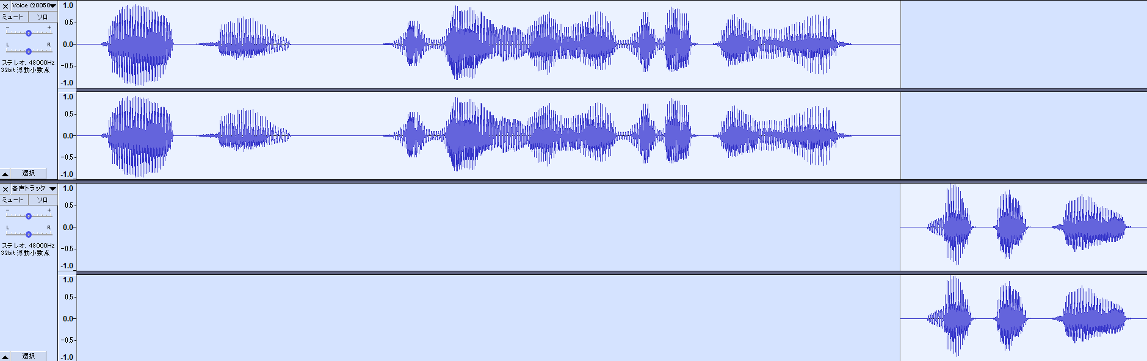
1-12-1 音声キャプチャ実験
音（空気や水などの媒体を進む疎密波）をマイクロホンにより電気信号にした波形（下図）は 情報である。これをディジタル情報に変換することを といい、 次の手順となる。
① ② ③
アナログ
AD変換
標本化・サンプリング
量子化
符号化
ま た かい
かあ ちゃん ず ぼん が や ぶ れ た よー

Slide 4


Slide 5
1-12-2 音声標本化（サンプリング）
1秒間の標本化数ｆ［Hz］
本例は
12分割
標本化＝
サンプリング
0s
1s
標本化＝
サンプリング
標本点
区切りごとに波の高さ（振幅）を拾うこと： （ ） ： （ ）
標本化周期 （1区間の時間間隔）Ｔ[s]：図の場合Ｔ= （ ） [s]
標本化周波数（1秒間の標本化数）ｆ[Hz]：図の場合ｆ= （ ） [Hz]
これらは逆数であるＴ＝（ ） ｆ値が大きいほど近似精度が（ ）
標本化周期
1/12
sampling period
標本化周波数
12
音楽CD：44,100 [Hz]
sampling frequency
frequency
1/f
高い（高音質）

Slide 6
1-12-3 音声量子化
5, 8, 10, 9, 8, 9, 11, 9, 5, 3, 3, 4
量子化ビット数
1bit 0～1 （2段階）
2bit 0～3 （4段階）
3bit 0～7 （8段階）
4bit 0～15 （16段階）
16bit 0～65,535 （65,536段階 音楽CD）
図のように標本化した量に対して を割り当てること：
この段階で連続的な量の変化は になる
この時、信号を何段階の数値で表現するかを示す値を という。
近似する整数値
量子化
離散的
量子化ビット

Slide 7
1-12-4 音声符号化
5, 8, 10, 9, 8, 9, 11, 9, 5, 3, 3, 4
標本化周波数12Hｚ
量子化ビット数4bit
1秒間の情報量は48bit=6B
量子化した値を2進数に変換すること：
0101,1000,1010,1001,1000,1001,1011,1001,0101,0011,0001,0100
符号化

Slide 8
1-12-5 標本化周波数と近似精度
標本化周波数6Hｚ
量子化ビット数4bit
1秒間の情報量は24bit=3B
サンプリング周期が大きい（サンプリング周波数が小さい）場合、情報量は（ ）なるが、元の波形との間の「誤差」が（ ）なる。すなわち近似精度が（ ）なり音質は劣化する。
小さく
大きく
小さく
0s
1s
標本化周期Ｔ［s］：図の場合Ｔ= （ ） ［s］
標本化周波数ｆ［Hz］ ： 図の場合ｆ= （ ） ［Hz］
ｆ値が1/2であり、情報量は1/2であるが近似精度が（ ）
量子化の際に生じる誤差を( )という。
1/6
6
低い（低音質）
量子化誤差

Slide 9
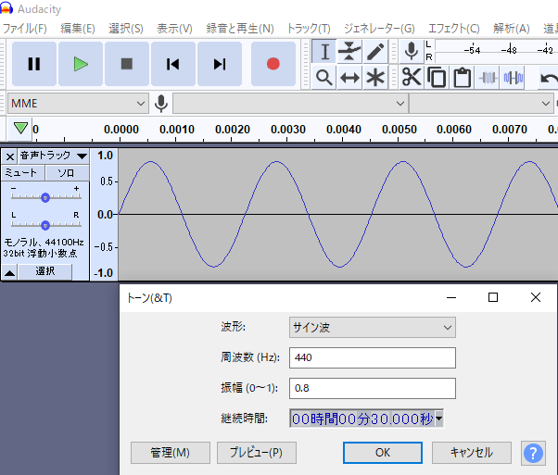
参考：正弦波

Slide 10
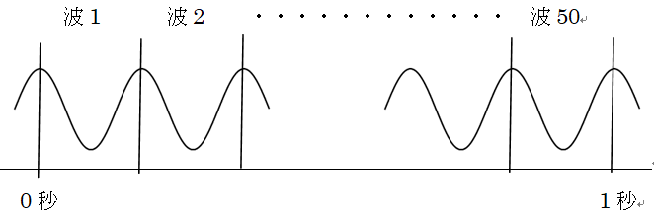
1-12-6 標本化定理
  図の正弦波は、1秒間に50個の波を含むので周波数は50Hzである。これをディジタル化するときに、波の だけをサンプリングしたのでは波を表せない。
  波を表すためには最低でも と をとらなくはならない。
  つまり、波の周波数の ということである。
  このケースでは、最低100Hz以上となる。標本化定理
  これは、理論上のことである。すなわち
山
山
谷
２倍以上のサンプリング周波数が必要

Slide 11
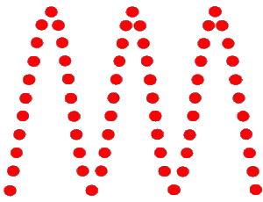
  問題発見：図のように で標本化すると波形を描けない
  問題解決：現実的にはヒトの可聴範囲の上限が約20,000Hzであることに鑑み、
  音楽ＣＤの規格においてサンプリング周波数は、44,100Hzに設定される。
44,100個の標本点

Slide 12
1-12-7 量子化ビット数と近似精度机上実験
・標本化した波形を
① 2bit ② 3bit ③ 4bit
量子化した場合の元波形との差、データ量を考察する。

Slide 13
元の音声波形➡１２Hz 標本化
赤線は元の音声測定値→アナログ波形

Slide 14
① 2bit量子化・符号化と情報量
２bit量子化 0,1,2,3の最も近い
整数値を当てはめる
情報量24bit＝3B
赤線は元の音声測定値→アナログ波形
時刻 | 0 | 1 | 2 | 3 | 4 | 5 | 6 | 7 | 8 | 9 | 10 | 11
量子化
2bit 符号化
0 0 1 1 2 3 3 3 3 2 1 0
00 00 01 01 10 11 11 11 11 10 01 00

Slide 15
② 3bit量子化・符号化と情報量
3bit量子化 0,1,2,3,4,5,6,7の最も近い
整数値を当てはめる
情報量36bit＝4.5B
赤線は元の音声測定値→アナログ波形
時刻 | 0 | 1 | 2 | 3 | 4 | 5 | 6 | 7 | 8 | 9 | 10 | 11
量子化
3bit 符号化
0 1 1 3 5 6 7 7 6 5 3 1
000 001 001 011 101 110 111 111 110 101 011 001

Slide 16
③ 4bit量子化・符号化と情報量
4bit量子化 0,1,2,3,4,5,6,7,8,9,10,11,12,13,14,15
の最も近い整数値を当てはめる
情報量48bit＝6B
赤線は元の音声測定値→アナログ波形
時刻 | 0 | 1 | 2 | 3 | 4 | 5 | 6 | 7 | 8 | 9 | 10 | 11
量子化
4bit 符号化
0 1 3 6 10 14 15 15 14 11 6 2
0000 0001 0011 0110 1010 1110 1111 1111 1110 1011 0110 0010

Slide 17
1-10-6 ＡＤ変換、ＤＡ変換 （変換：コンバート）
量子化の際にビット数を すると、元の波形に近似的になるが、情報量は なる。量子化の際の元のアナログ値との差を、 という。
開発当初（1980年代）ＣＤなどのディジタル音源（ＷＡＶ）の量子化ビット数は16ビット、すなわち2¹⁶=65,536ステップであった。
アナログ情報をディジタル変換することを、 といい、ディジタル情報をアナログ情報に変換することを という。
大きく
大きく
量子化誤差
AD変換
DA変換

Slide 18
1-12-8 音声AD変換後のコード確認実験

Slide 19
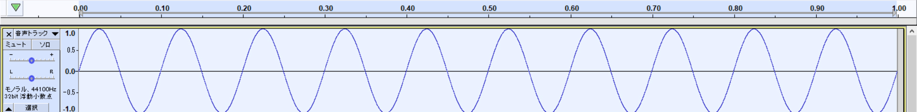

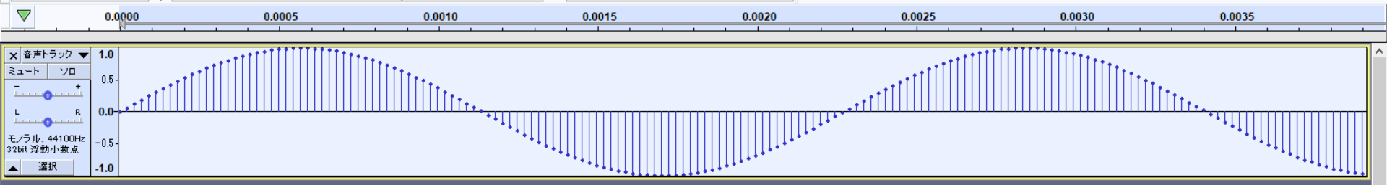
1-12-8 ① 正弦波を発生させてWAV保存
10Hz Sign-Wave
周波数ｆ＝ Hz 周期T＝ ＝ 秒
440Hz Sign-Wave Listen
周波数ｆ＝ Hz 周期T ＝ ＝ 秒 ➡言い間違えている！すみません
1
f
10
0.1
1
f
440
0.0023

Slide 20
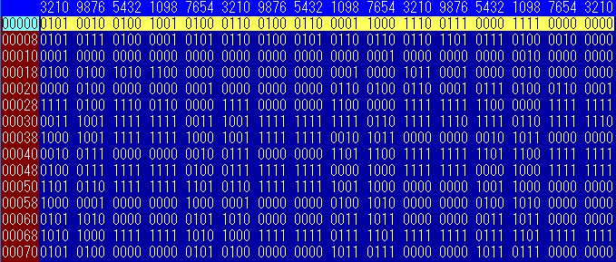
1-12-8 ② WAVEファイルのメタ情報とバイナリデータ
R I F F W A V E ⇑ HEX ⇓ BIN

Slide 21
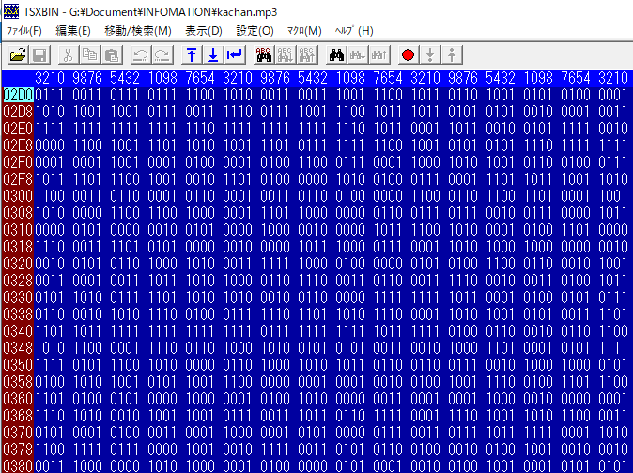
冒頭のデモ音源
「かあちゃん、～」をmp3形式で保存したファイルを前述のバイナリエディタで解析を行った一部分が左画像である。
8bit区切りとして表記しているが、バイナリデータとして処理されていることがわかる。

